Slide 1
Архитектура персонального компьютера
11 класс
Учебник Угринович Н.Д.

Slide 2
Магистрально-модульный принцип построения компьютера
Модульность позволяет пользователю самому комплектовать нужную ему конфигурацию компьютера и производить при необходимости её модернизацию.
К магистрали подключаются процессор и оперативная память, а также периферийные устройства вводв, вывода и хранения информации.

Slide 3

Функциональную схему компьютера можно представить следующим образом:
МАТЕРИНСКАЯ ПЛАТА
Процессор
Оперативная память
Магистраль (шина данных, шина адреса, шина управления)
Устройства
Долговременная
Устройства
Устройства
ввода:
память:
вывода:
передачи/приёма
клавиатура
НГМД
монитор
сетевая плата
мышь
НЖМД
принтер
модем
трекбол
СD-RОМ
акустические
микрофон
DVD-RОМ
Флэш-память
колонки
сканер
плоттер
цифровая
камера
джойстик

Slide 4
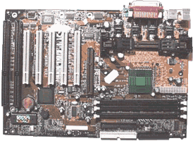
Вид материнской платы

Slide 5
Материнская плата
Многие дополнительные устройства интегрированы в современные материнские платы: сетевая карта, модем, адаптер беспроводной сети, контроллер видеокамеры и др.
Важнейшей частью материнской платы является чипсет, который содержит две основные схемы –
- Северный мост соединяет процессор и ОП
- Южный мост обеспечивает работу с внешними устройствами.

Slide 6
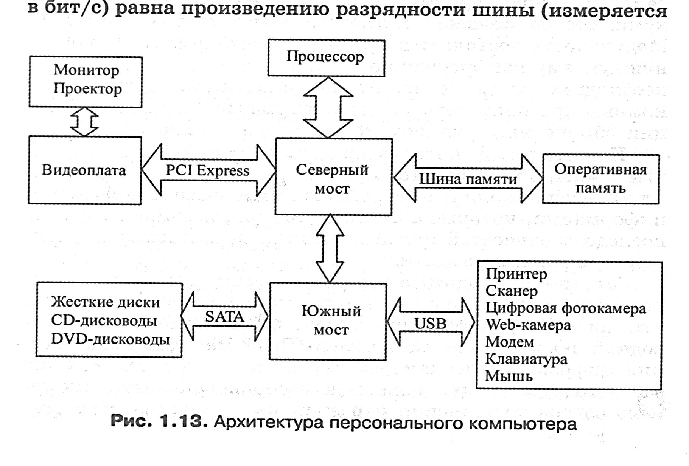
Чипсет

Slide 7

Северный мост
Передача информации Северный мост Процессор:
Информация передаётся по системной шине, скорость передачи зависит от разрядности шины и частоты шины.
Например: 64бита * 1600Мгц=12,5Гб/с.
Передача информации Северный мост ОП:
Информация передаётся по шине памяти, пропускная способность этой шины совпадает со скоростью системной шины.

Slide 8

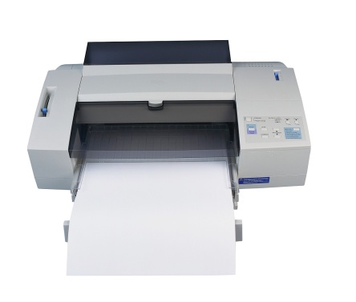
Южный мост
Шина SATA подключает жесткие диски, дисководы. Скорость передачи ≈ 300 Мб/с.
Шина USB подключает периферийные устройства – принтеры, сканеры, видеокамеры, фотокамеры, …
Шина USB может подключать одновременно до 127 устройств со скоростью ≈ 60 Мб/с.

Slide 9
Скорость работы компьютера
Скорость работы компьютера зависит от тактовой частоты и разрядности устройств ЦП, ОП, шин магистрали.
Например скорость ЦП 3,2 Ггц, Северный мост обменивается с ЦП за секунду 12,5 Гб, а с ОП обмен составляет 12,8 Гб за секунду.
Южный мост может иметь следующие цифры обмена данными:
Видео 32 Гб/сек, диски 300 Мб/сек, принтеры 60 Мб/сек.

Slide 10
Скорость работы компьютера
Скорость работы компьютера увеличивается за счет увеличения количества ядер процессора. Эти ядра позволяют выполнять параллельно несколько процессов.
Увеличение скорости работы процессора за счет увеличения частоты ведет к перегреву , соответственно появляется необходимость дополнительного охлаждения материнской платы.

Slide 11
Использован учебник Н.Д. Угриновича «Информатика и ИКТ 11» 2-е издание

